Slide 1
7. Общественно-политическая жизнь БССР в 1920—1930-е гг.

Slide 2
Проверка домашнего задания

Slide 3
План урока
Участие БССР в образовани СССР
Укрупнение территории БССР
Формирование общественно-политической системы
Репрессии

Slide 4
1. Участие БССР в образовании СССР

Slide 5
Два плана образования СССР
В. И. Ленина
И. В. Сталина
План федерализации
Союз нескольких советских государств, которые подчиняются единому центру
Каждое советское государство провозглашает автономию в составе РСФСР
План автономизации

Slide 6
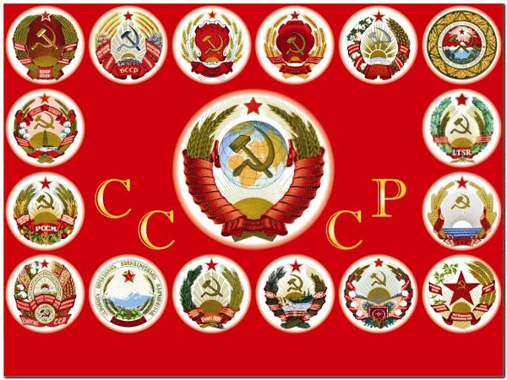
30 декабря 1922 г. – образование СССР
Был подписан договор об образовании Союза Советских Социалистических Республик

Slide 7
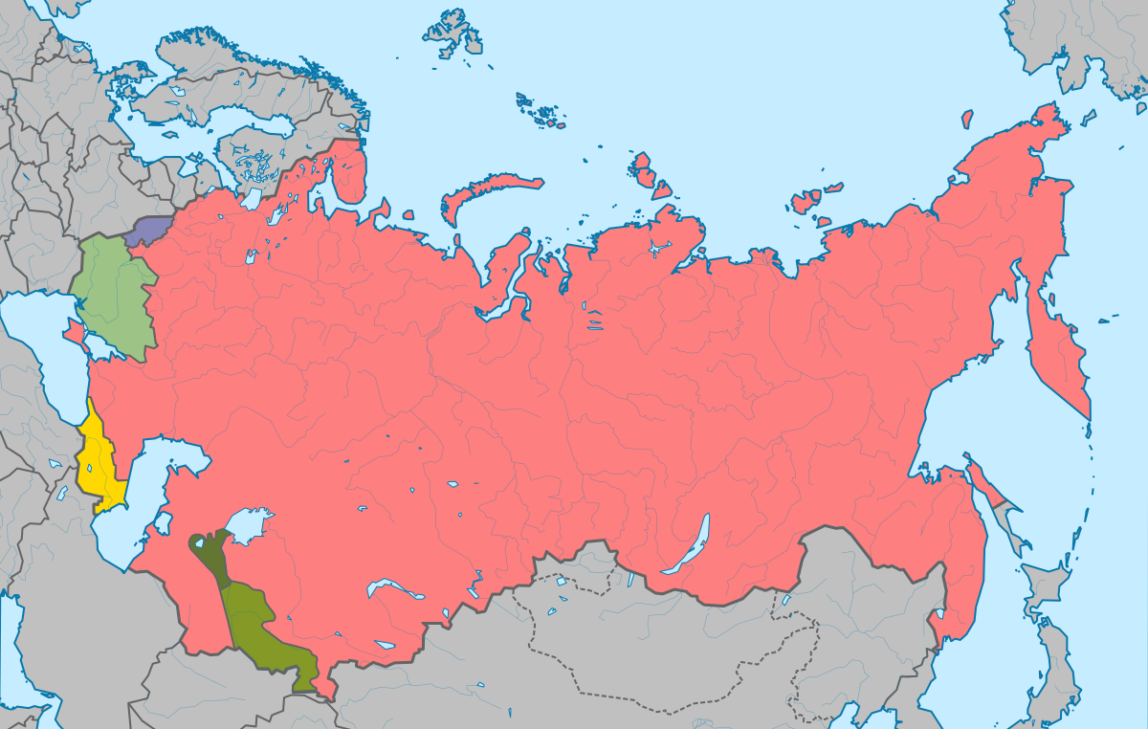

Slide 8
2. Укрупнение территории БССР

Slide 9
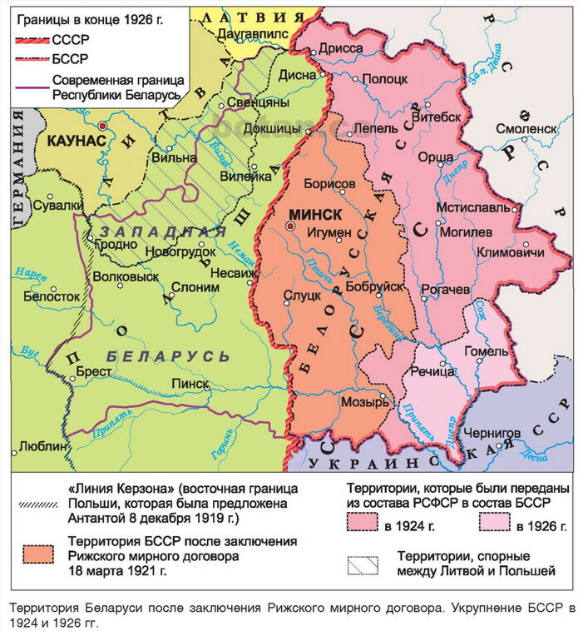

Slide 10
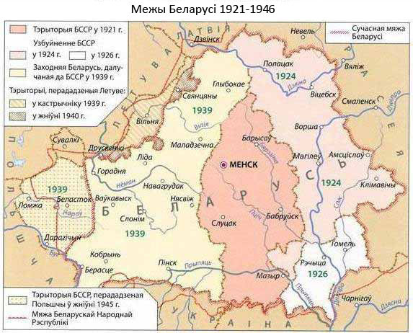

Slide 11
3. Формирование общественно-политической системы

Slide 12
Основные особенности
Ликвидация всех партий, кроме партии большевиков. Закрепление однопартийной системы
Партия большевиков фактически стала руководящей партией и органом государственной власти
Согласно Конституции 1927 г. политической основой БССР провозглашались
Советы рабочих, крестьянских и красноармейских депутатов. Конституция утвердила название «Белорусская Социалистическая Советская Республика», аббревиатура которого была представлена на Государственном гербе, существовавшем в 1927—1937 гг.

Slide 13
Советская общественно-политическая система
Ее основой являлись Советы депутатов трудящихся. В социально-экономической сфере установилась государственная собственность на средства производства, увеличилась доля рабочего класса, сформировалось колхозное крестьянство.
В общественно-политической сфере закрепилась однопартийная политическая система, характеризовавшаяся бесспорны подчинением центральной партийной и государственной власти. Господствовала всеобщая государственная идеология — система взглядов и идей, отражавших позицию Коммунистической партии и лично И.В. Сталина

Slide 14



Slide 15
4. Репрессии

Slide 16
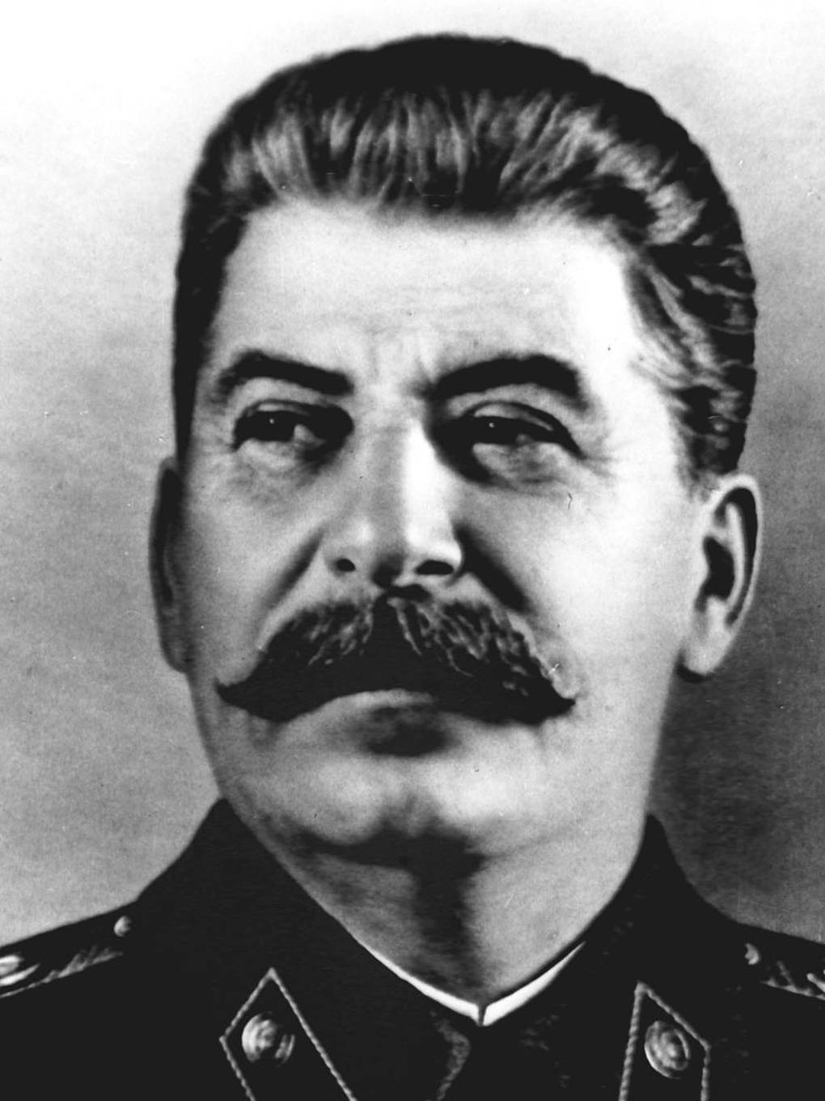
Культ Сталина
чрезмерное возвеличивание роли Сталина в жизни общества. Среди руководителей государства господствовала сталинская теория об усилении классовой борьбы по мере продвижения советского общества к окончательному построению социализма.

Slide 17
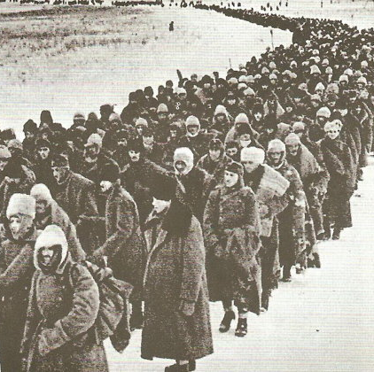
Политические репрессии
Применения властью различных мер принуждения по политическим мотивам. В этих условиях чрезвычайно возросла роль органов внутренних дел, которым было поручено изобличать так называемых «врагов народа».

Slide 18
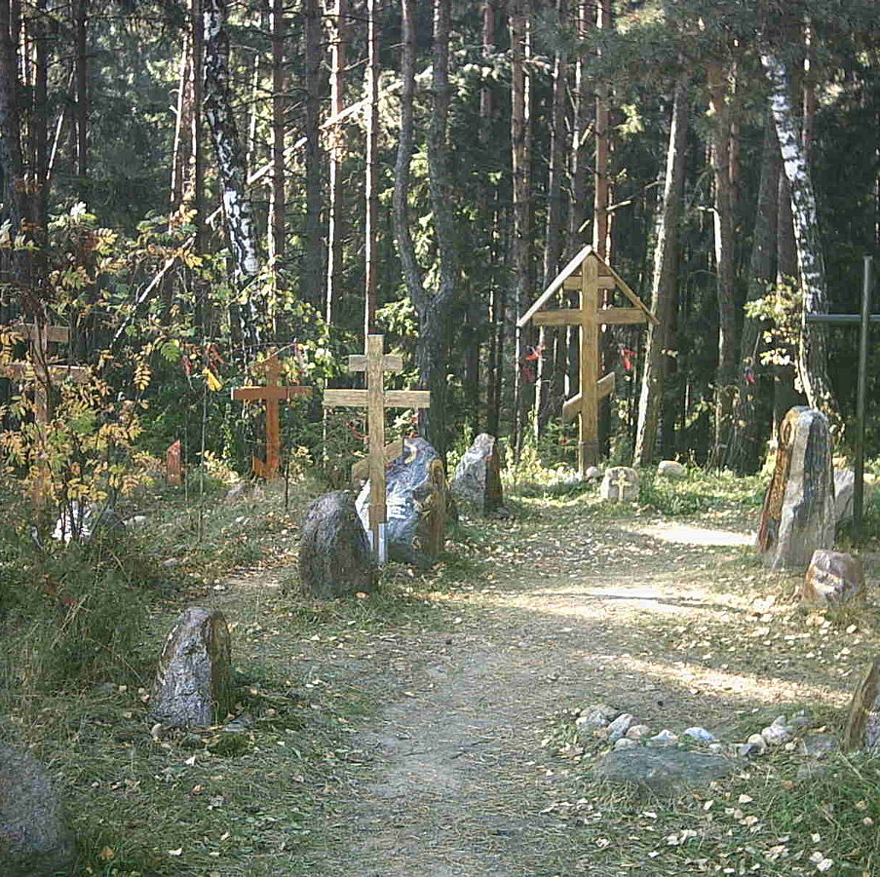
Куропаты
Символом политических репрессий в Беларуси стало название лесного урочища под Минском — Куропаты. Здесь в 1930—1940-е гг. происходили расстрелы репрессированных. Это установлено в результате расследований, которые проводились начиная с 1988 г. Прокуратурой БССР, а затем на протяжении 1990-х — 2000-х гг. Генеральной прокуратурой Республики Беларусь. В Куропатах возведен памятный знак

Slide 19
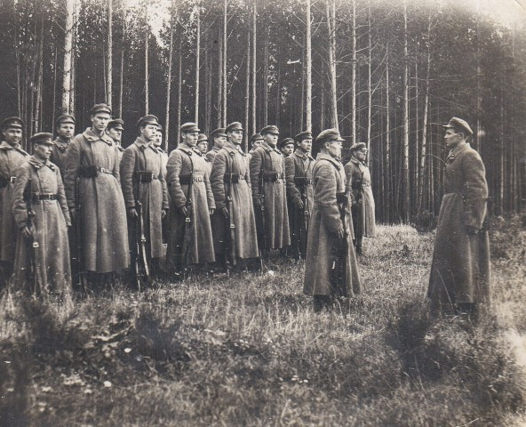
Жертвы репрессий
Составленная в 1990-е гг. электронная база данных свидетельствует, что всего в БССР в 1935—1940 гг. от политических репрессий пострадало более 85 тыс. граждан Беларуси; из них более 28 тыс. были расстреляны

Slide 20
Контроль знаний

Slide 21
Домашнее задание

Slide 22

Тест, д/з, отметки и материалы

